Slide 1
Sprachen und Biograpfie
Studio d A2
Lektion 1

Slide 2
Nebensätze mit „weil“
Ich lerne Deutsch.
Ich finde die Sprache schön.
Ich brauche Deutsch für den Beruf.
Es ist ein Schulfach.
Ich möchte die Menschen kennen lernen.

Slide 3
Nebensätze mit „weil“
Ich lerne Deutsch.
Ich finde die Sprache schön.
weil ...............................................................
Ich finde Duetsch wichtig.
weil.........................................................................
Ich brauche Deutsch für den Beruf.
weil ........................................................................
Es ist ein Schulfach.
weil ........................................................................
Ich möchte die Menschen kennen lernen.
weil ........................................................................

Slide 4
Warum lernst du Fremdsprachen?
Ich lerne Englisch,
weil .................................................................
weil ................................................................
weil ................................................................
weil ................................................................
weil ................................................................

Slide 5
Sprachen vergleichen
Ist Deutsch leichter als Englisch?
Lernen die meisten Menschen Deutsch oder Englisch?
......... ist oft in der Schule die erste Fremdsprache.
......... ist am Anfang leichter, aber später nicht mehr.

Slide 6
Weil du nicht bist wie alle andern

Slide 7
Komparation
Das wissen wir schon.
gern - viel - gut
gern
viel
gut

Slide 8
Komparation
Regelmässig.
Positiv | Komparativ | Superlativ
wenig | weniger+ er | am wenig + sten
weit |  | am weitesten
schön
schwer

Slide 9
Komparation
Mit Umlaut – ä, ö, ü
Positiv | Komparativ | Superlativ
alt | ält + er | am älte + sten
gross |  | am grössten
lang | länger
kurz |  | am kürzesten

Slide 10
Tierrekorde

Slide 11
Welche Adjektive waren da?
1. .................................
2. ................................
3..................................
4. ................................
5. ................................
6. ................................

Slide 12
Welche Adjektive waren da?
gross
klein
dick
lang
stark
hässlich
späť

Slide 13
Welche Tiere habt gesehen?
1. .................................
2. ................................
3..................................
4. ................................
5. ................................
6. ................................
7. ................................
8. ................................

Slide 14
Welche Tiere haben Sie gesehen?
der Hund
der Schmetterling
der Hase
das Wildschwein
das Pferd
die Kuh
die Fische – der Fisch
die Katze
späť

Slide 15
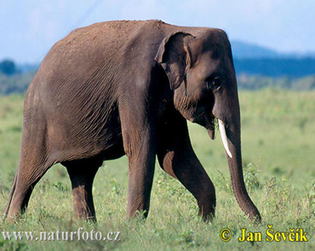
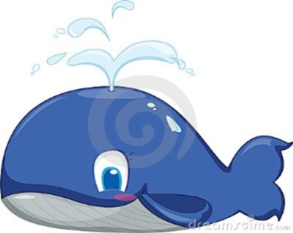
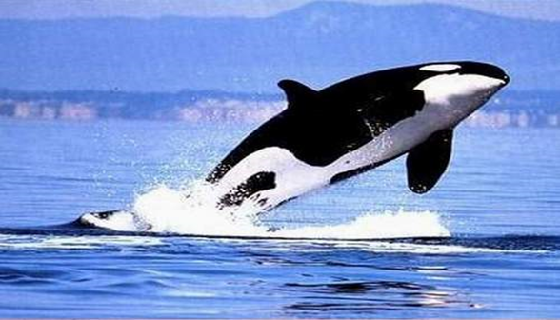
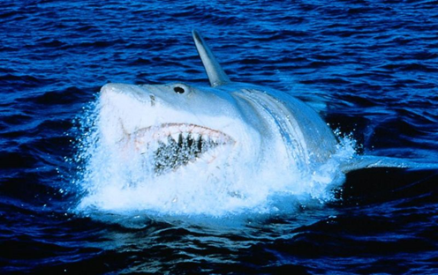
Wie heißt das (groß) Säugetier der Erde?
Elefant
Orka
Der weise Hai
Blauwal

Slide 16
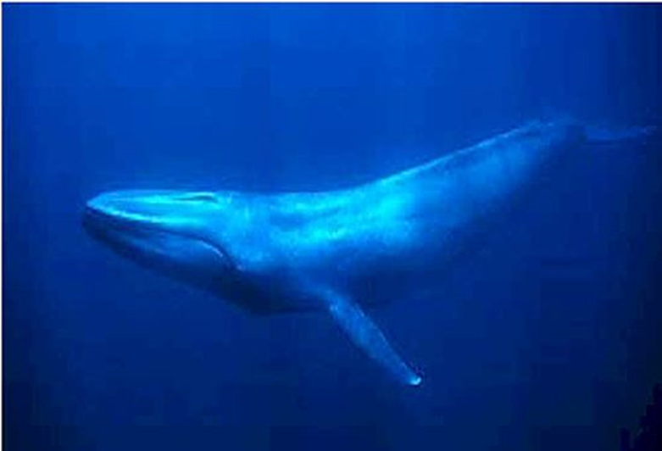
Der Blauwal
Er ist bis zu 33,6 Meter lang und mit einer Körpermasse von bis zu 200 Tonnen das größte und schwerste bekannte Tier, das jemals auf der Erde gelebt hat.

Slide 17
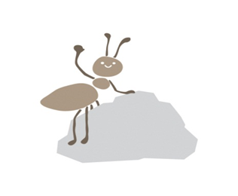
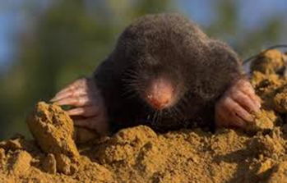
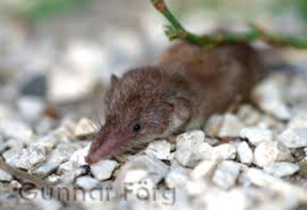
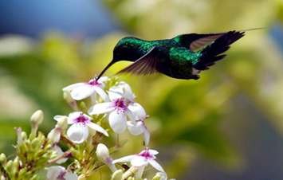
Wie heißt das (klein) Säugetier der Erde?
Ameise
Spitzmaus
Maulwurf
Kolibri

Slide 18
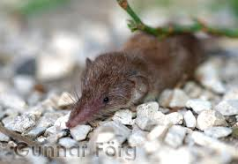
Die Spitzmaus
Sie wiegt nur zwei Gramm und wird, ohne Schwanz gesehen, nicht einmal so groß wie ein Finger - nämlich höchstens fünf Zentimeter.

Slide 19
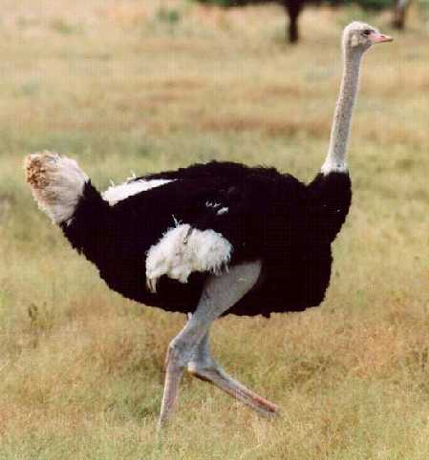
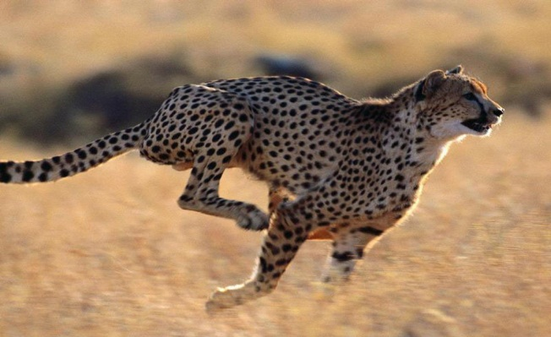
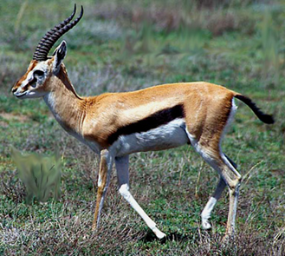
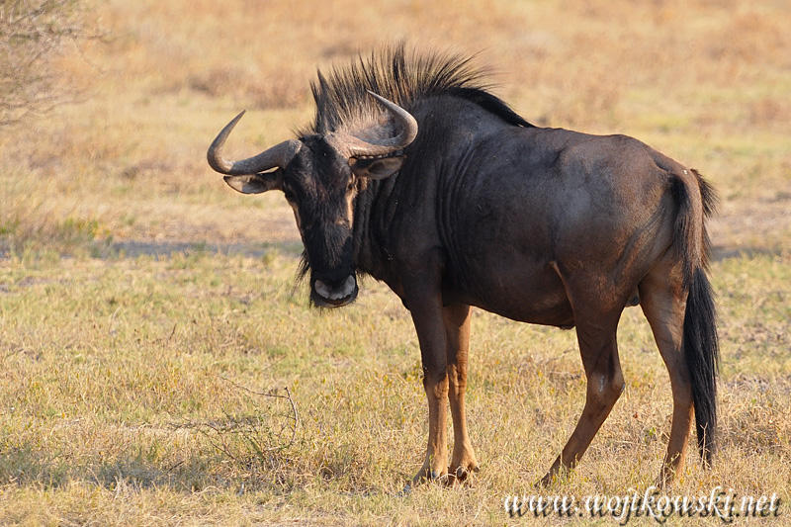
Welches Tier kann am (schnell) laufen?
A. Strauß
B. Gepard
C. Gnu Antilope
D. Thomson-Gazelle

Slide 20
Ďakujem za pozornosť
Mgr. Ľudmila Strmeňová
GJGT BB

